Slide 1

Управление Министерства юстиции Российской Федерации по Хабаровскому краю и Еврейской автономной области

Slide 2
Начальник отдела по делам некоммерческих организаций Управления Министерства юстиции Российской Федерации по Хабаровскому краю и Еврейской автономной области
КАМБАРОВА
ЕЛЕНА АЛЕКСАНДРОВНА

Slide 3
Реализация Управлением Минюста России по Хабаровскому краю и Еврейской автономной области возложенных полномочий в сфере некоммерческих организаций

Slide 4
В рамках установленных полномочий Управление Минюста России по Хабаровскому краю и Еврейской автономной области:
Рассматривает документы и принимает решения о государственной регистрации межрегиональных, региональных и местных общественных организаций (объединений) и движений (далее - организации и движения), региональных отделений и иных структурных подразделений политических партий (за исключением ликвидации), региональных и местных отделений международных, общероссийских и межрегиональных общественных организаций и движений, местных отделений региональных общественных организаций и движений, местных религиозных организаций, централизованных религиозных организаций, имеющих местные религиозные организации на территории одного субъекта Российской Федерации, религиозных организаций, образованных централизованными религиозными организациями, имеющими местные религиозные организации на территории одного субъекта Российской Федерации, иных некоммерческих организаций, на которые распространяется специальный порядок государственной регистрации некоммерческих организаций, установленный Федеральным законом «О некоммерческих организациях»;
Осуществляет государственный контроль (надзор) за деятельностью некоммерческих организаций;
Принимает уведомления о начале (продолжении) деятельности религиозных групп и выдает соответствующее подтверждение получения и регистрации уведомления о начале деятельности такой религиозной группы;
Организует проведение государственной религиоведческой экспертизы в отношении местных религиозных организаций, а также централизованных религиозных организаций, имеющих местные религиозные организации на территории одного субъекта Российской Федерации, образуя в этих целях экспертный совет;
Участвует в ведении реестра зарегистрированных некоммерческих организаций;
Участвует в ведении реестра некоммерческих организаций - исполнителей общественно полезных услуг;
Принимает решение о признании (об отказе в признании) социально ориентированной некоммерческой организации исполнителем общественно полезных услуг.

Slide 6
Количество религиозных организаций, зарегистрированных в Хабаровском крае, в зависимости от их конфессиональной принадлежности
Количество религиозных организаций
Наименование вероисповедания | ХК
Русская православная церковь | 84
Старообрядцы | 1
Римско-католическая церковь | 2
Ислам | 12
Буддизм | 3
Иудаизм | 3
Евангельские христиане-баптисты | 17
Христиане веры евангельской | 23
Евангельские христиане | 5
Христиане веры евангельской-пятидесятники | 14
Церковь полного Евангелия | 1
Адвентисты седьмого дня | 9
Лютеране | 2
Новоапостольская церковь | 1
Методистская церковь | 3
Пресвитерианская церковь | 13
Церковь Иисуса Христа святых последних дней (мормоны) | 1
Христиане иудействующие | 0
Сознание Кришны (вайшнавы) | 1
Вера Бахаи | 1
Всего религиозных организаций | 196

Slide 7
Религиозные объединения могут создаваться в форме религиозных групп и религиозных организаций
Религиозной группой признается добровольное объединение граждан, образованное в целях совместного исповедания и распространения веры, осуществляющее деятельность без государственной регистрации и приобретения правоспособности юридического лица.
Религиозной организацией признается добровольное объединение граждан Российской Федерации, иных лиц, постоянно и на законных основаниях проживающих на территории Российской Федерации, образованное в целях совместного исповедания и распространения веры и в установленном законом порядке зарегистрированное в качестве юридического лица.

Slide 8
Задачами религиоведческой экспертизы являются:
определение религиозного характера организации на основании учредительных документов, сведений об основах ее вероучения и соответствующей ему практики;
проверка и оценка достоверности сведений, содержащихся в представленных религиозной организацией документах, относительно основ ее вероучения;
проверка соответствия заявленных при государственной регистрации видов и методов деятельности религиозной организации формам и методам ее фактической деятельности.

Slide 9
Осуществление государственного контроля (надзора) за деятельностью НКО включает следующие административные процедуры:
- проведение проверок некоммерческих организаций по вопросам, отнесенным к компетенции территориальных органов Минюста России;
- анализ отчетов некоммерческих организаций;
- участие в мероприятиях некоммерческих организаций;
- принятие по результатам контроля мер, предусмотренных законодательством Российской Федерации.

Slide 10
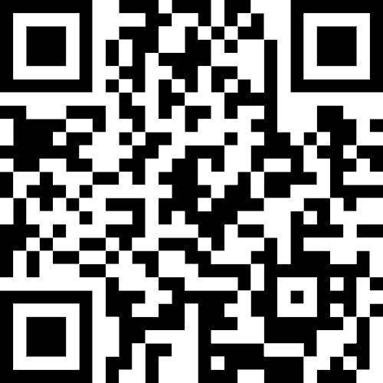
ru27minjust.gov.ru
8 (4212) 35-83-94 (доб. 313, 314, 315)

